Slide 1


Pérdida de Autenticación y Gestión de Sesiones
Vulnerabilidades OWASP
ROMERO REYES LUIS ANGEL
DÍAZ TORRES ALDO FRANCISCO
Bibliografía

Slide 2






suplantar información
Gestión de contraseñas
Expiración de sesiones
Proceso de cierre de sesión
recuperación de valores de usuario

Slide 3








Pérdida de Autenticación
GESTIÓN DE CONTRASEÑAS
ALMACENAMIENTO INCORRECTO DE CREDENCIALES
POLÍTICA DE CONTRASEÑAS DÉBIL
FALTA DE MANEJO DE HASH O CIFRADO DE CONTRASEÑAS
EXPIRACIÓN DE SESIONES
TIEMPOS PROLONGADOS DE VIDA DE SESIÓN (FALTA DE CADUCIDAD)
FALTA DE GUARDADO DE CREDENCIALES (COOKIES, LOCAL STORAGE, SESSION STORAGE, ETC) (“RECORDARCONTRASEÑAS”)

Slide 4







PROCESO DE CIERRE DE SESIÓN
FALTA DE OPCIÓN DE CIERRE DE SESIÓN
FALTA DE EXPIRACION DE CREDENCIALES, SESIONES O TOKENS DE AUTENTICACIÓN
TIEMPO EXCESIVO DE PROCESO DE CIERRE
Gestión de Sesiones
RECUPERACIÓN DE VALORES DE USUARIO
MALA GESTIÓN DE MECANISMO DE MODIFICACIÓN DE CONTRASEÑAS
FALTA DE SEGURIDAD DE MECANISMO DE RECUPERACIÓN DE CONTRASEÑAS
GUARDADO DE CREDENCIALES (RIESGO)

Slide 5
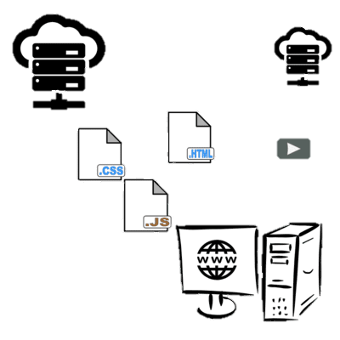






ATAQUES
INYECCIONES DE CÓDIGO
EJECUCIÓN DE SCRIPTS
INTERCEPCIÓN DE PETICIONES
CONTROL DE TRÁFICO
PRÁCTICA

